Slide 1
TRATAMIENTO QUIRÚRGICO DEL SÍNDROME DEL ESTRECHO TORÁCICO POR VIDEOTORACOSCOPIA: UN ESTUDIO DESCRIPTIVO
María Mercedes Congregado González
Cirugía Torácica - Unidad Médico-Quirúrgica de Enfermedades Respiratorias
Hospital Universitario Virgen del Rocío
Jerez de la Frontera, Marzo 2025

Slide 2
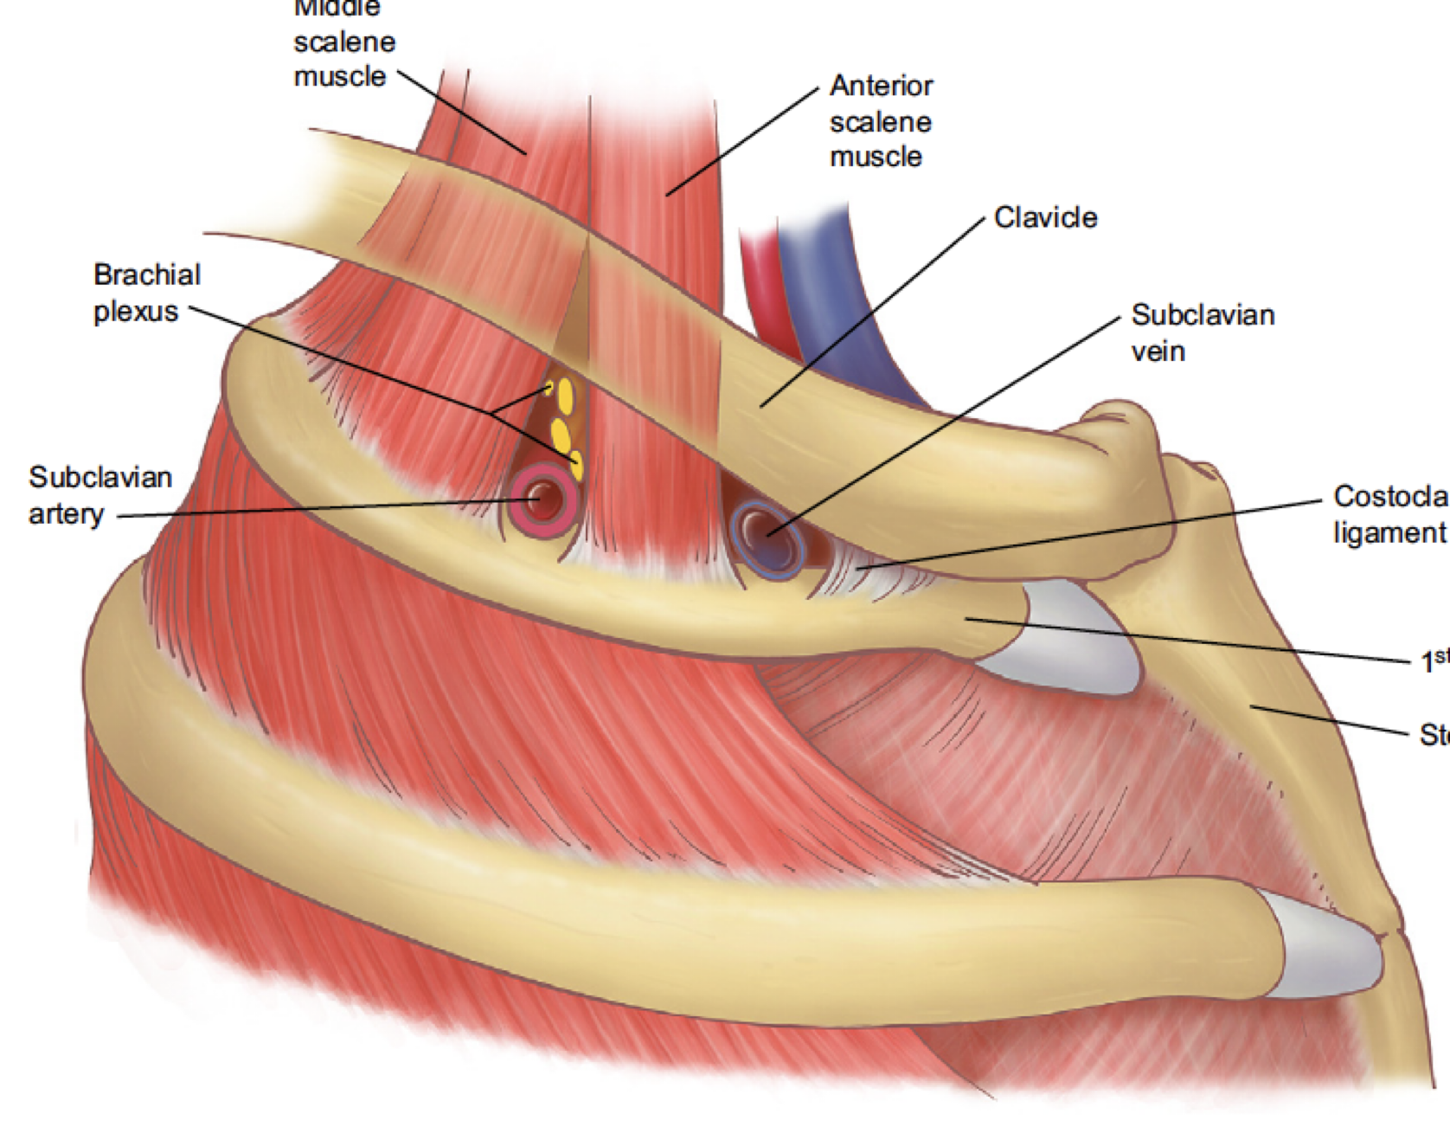
Síndrome del estrecho torácico
Compresión del plexo braquial, arteria y/o vena subclavia a nivel de la salida torácica
Incidencia anual
Neurogénico: 3 por 100.000
Vascular: 1 por 100.000

Slide 3
Tratamiento
Rehabilitación
Tratamiento quirúrgico: Resección de la primera costilla
  Vía abierta
  Vía toracoscópica (2 puertas)

Slide 4
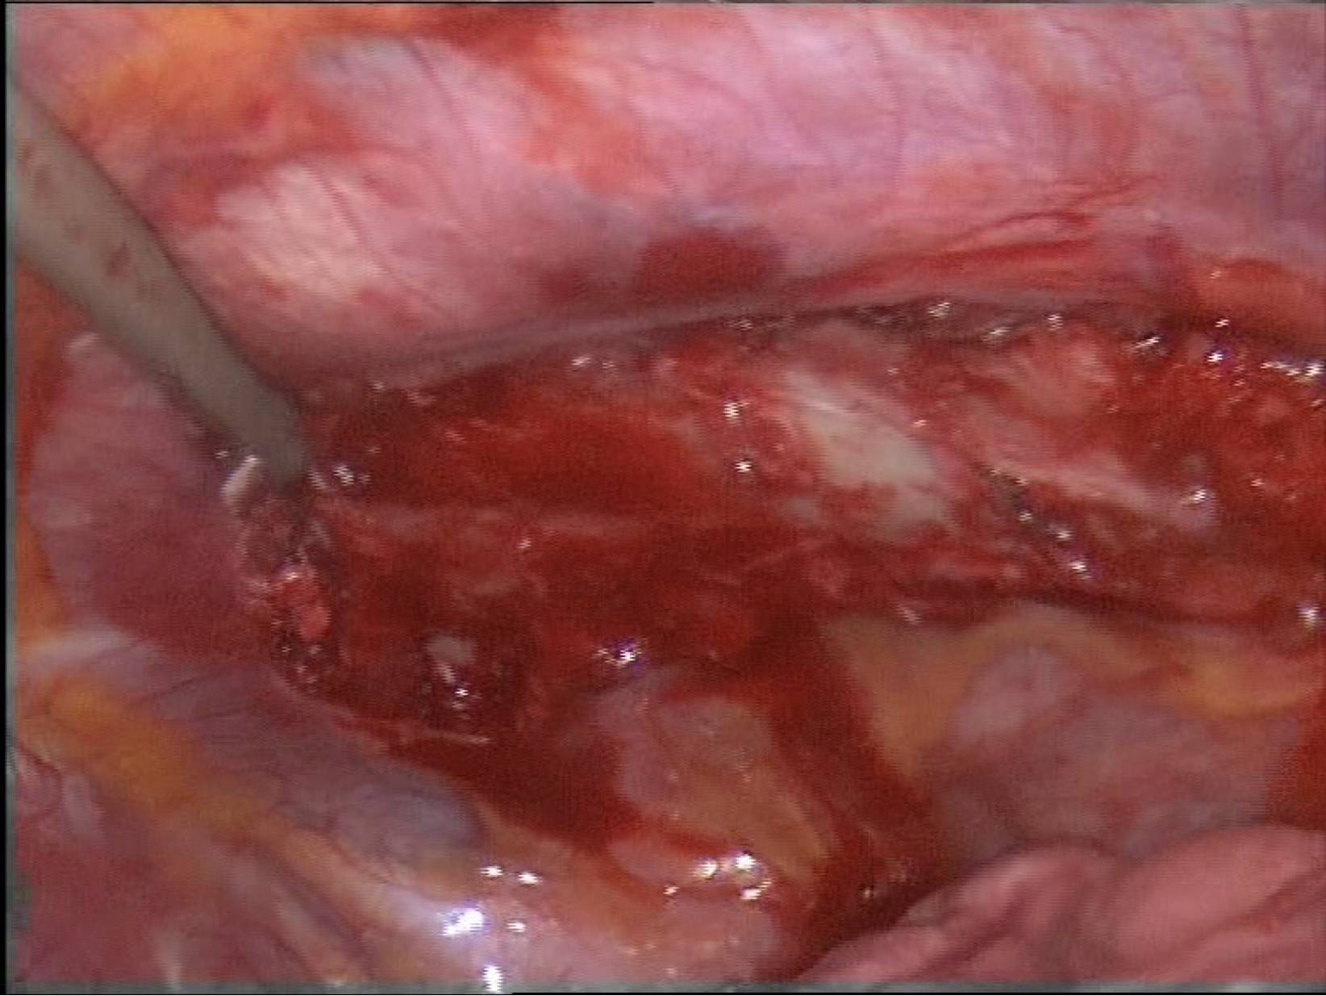
Tratamiento quirúrgico: VATS (2 puertas)
Liberación de la cara interna, borde inferior y cara externa de la primera costilla.
Sección del ligamento costo-clavicular y de los músculos escalenos.
Sección del primer cartílago costal con gubia y exéresis completa de la primera costilla hasta la columna vertebral respetando vasos subclavios y plexo braquial.

Slide 5
Material y métodos
Estudio descriptivo multicéntrico incluyendo a los pacientes intervenidos en los hospitales Virgen del Rocío, Virgen Macarena e Infanta Luisa de Sevilla por síndrome del estrecho torácico por cirugía torácica videoasistida desde enero de 2011 a enero de 2024
Variables
Edad
Sexo
Lateralidad
Tipo de SET
Duración de la intervención
Complicaciones
Estancia postoperatoria
Reingreso en <30 días

Slide 6
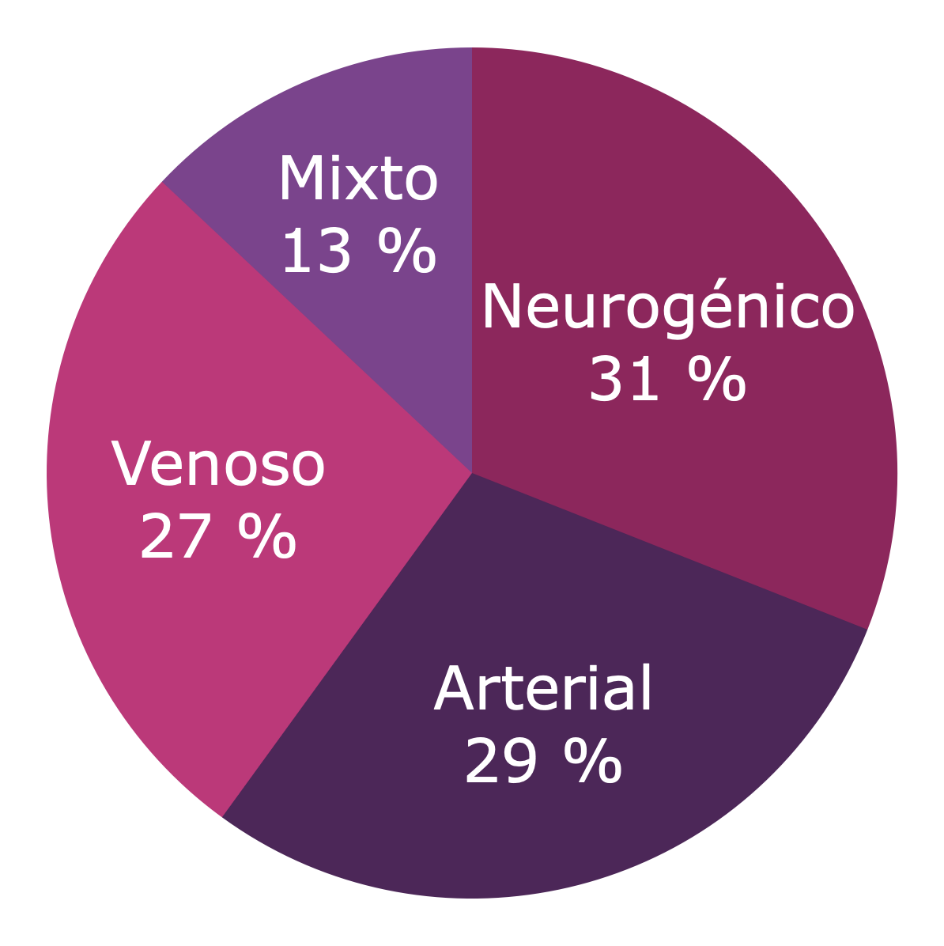


Resultados
45 pacientes
72%
28%
Edad media: 38,48 años
Menor edad: 14 años
Mayor edad: 64 años

Slide 7
Resultados
Lateralidad
Derecho 64%
Izquierdo 24%
Bilateral 12%
Duración de la intervención: Media 112,24 minutos
Rango: 55-270 minutos
Curva de aprendizaje

Slide 8
Resultados
Complicaciones intraoperatorias: 0%
Complicaciones postoperatorias: 13%
6 pacientes (13%)
Mortalidad: 0%

Slide 9
Resultados
Complicación | n
Enfisema subcutáneo | 1
Neumonía basal y derrame pleural | 1
Dolor neuropático y Sd de Horner | 1
Anhidrosis | 1
Escápula alata | 1
Seroma axilar | 1

Slide 10
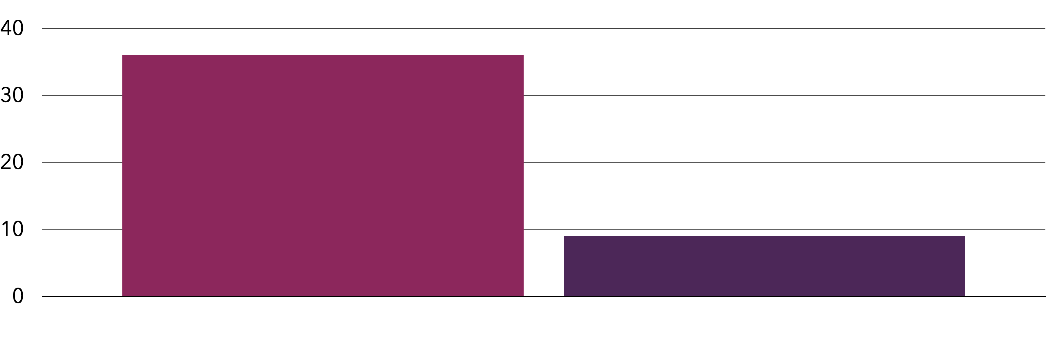
Resultados
Estancia postoperatoria
Media 2,68 días
Mediana 2 días
Rango 1-9 días
Rehabilitación postoperatoria
80%
20%
SI
NO
Reingreso
1 paciente (2,2%)

Slide 11
Conclusiones
El SET se define como la compresión de la arteria subclavia, vena subclavia y/o plexo braquial a nivel de la salida torácica y su principal tratamiento es la cirugía.
No existe evidencia científica de cuál es el mejor abordaje quirúrgico para esta patología.
Con este estudio se pretende mostrar los buenos resultados de la técnica videoasistida respecto a técnicas convencionales o clásicas, siendo una técnica sin inferioridad y con mejores resultados estéticos y de aceptación por parte de los pacientes.

